Slide 1
SAMSUN ÜNİVERSİTESİ TEMEL HAZIRLIK BİRİMİ
ORYANTASYON PROGRAMI
SUNUMU

Slide 2
Sunum İçeriği
Hazırlık Koordinatörü Konuşması
İletişim Kanalları
Haber ve Duyuruların Takibi
Kaynaklar
Seviye Sınıfları
Class 1 (A1/A2) ve Class 2 (A1/A2) Güz ve Bahar Dönemi Dersler, Dağılımları ve Ders Materyalleri
Class 3 (A2) Güz ve Bahar Dönemi Güz ve Bahar Dönemi Dersler, Dağılımları ve Ders Materyalleri
Class 4 (B1/B1+) Güz ve Bahar Dönemi Güz ve Bahar Dönemi Dersler, Dağılımları ve Ders Materyalleri
Ölçme ve Değerlendirme

Slide 3
ÜNİVERSİTEMİZE HOŞGELDİNİZ!
Bir yılınızı yabancı dil öğrenmeye ayırdınız. Bu süreci nasıl daha verimli kullanabilirsiniz?
MOTİVASYON
SİSTEMLİ ÇALIŞMA
DERS YETKİLİSİ İLE İLETİŞİM
HEDEF DİLİN DERS DIŞINDA KULLANILMASI
ÖĞRENME SÜRECİNDE SORUMLULUK ALMA
BAŞARI

Slide 4
SEVİYE SINIFLARI VE HEDEFİMİZ
Temel Hazırlık Eğitimi programı ve seviye sınıfları oluşturulurken Avrupa Dilleri Ortak Çerçeve Programı (CEFR) baz alınmaktadır.
CEFR Nedir?
CEFR, bir yabancı dili ne kadar iyi konuşup anladığınızı göstermenin bir yöntemidir.
B2
BAĞIMSIZ KULLANICI

Slide 5
Sınıflar
SINIFLAR
GÜZ DÖNEMİ | BAHAR DÖNEMİ
Class 1 (A1/A2) | B1/B1+
Class 2 (A1/A2) | B1/B1+
Class 3 (A2) | B1/B1+
Class 4 (B1/B1+) | B1/B1+ (Repeat)
Notes:
Hangi sınıftayım? Neden? Bir dahaki dönem sınıfım değişecek mi?

Slide 6
İLETİŞİM KANALLARIMIZ
Haber ve Duyuruların Takibi
Sayfalar | Linkler
SAMÜ Anasayfa | https://samsun.edu.tr/
SAMÜ UZEM Anasayfa | http://uzem.samsun.edu.tr/
SAMÜ ÖİDB Anasayfa | http://oidb.samsun.edu.tr/
SAMÜ Yabancı Diller Anasayfa | http://yabancidiller.samsun.edu.tr/
Yabancı Diller Bölümü ofis telefonu dahili numaramız 1602 dir.
Notes:
Düzenli olarak takip etmekle sorumlu olduğum haber ve duyuru linkleri nelerdir?

Slide 7
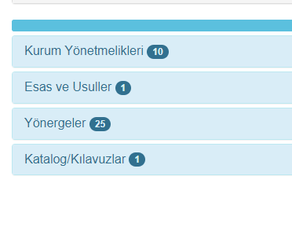
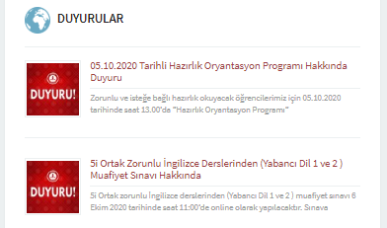
WEB SİTEMİZ/HABERLER VE DUYURULAR

Slide 8
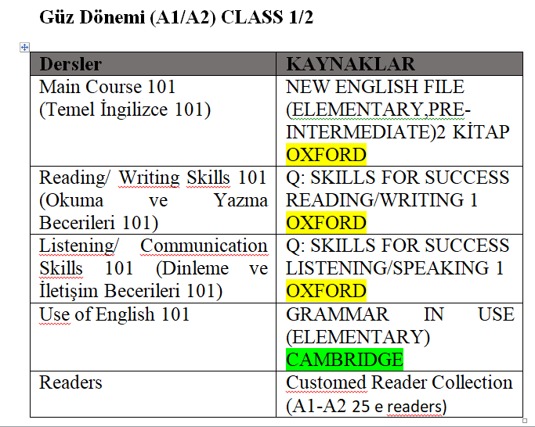
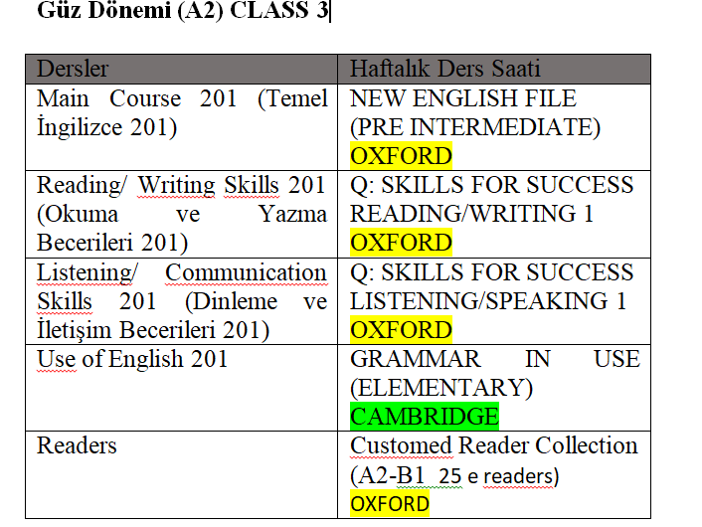
KAYNAKLAR

Slide 9
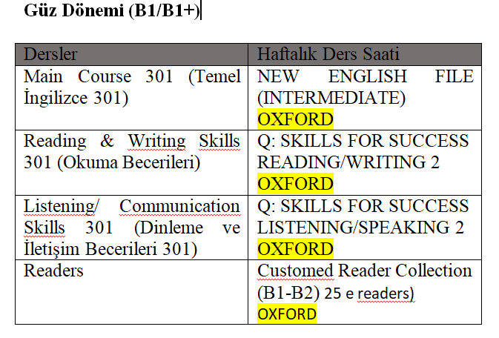
KAYNAKLAR

Slide 10
DEVAM/DEVAMSIZLIK DURUMU
Samsun Üniversitesi Yabancı Diller Eğitim-Öğretim Koordinatörlüğü Yönergesinin 9'uncu maddesi uyarınca:
Hazırlık Sınıfında derslere devam zorunludur. Öğrenciler bulundukları sınıfın derslerine %85 oranda devam etmekle yükümlüdür. Bu sınırı aşan öğrenciler aşan öğrenciler programa devam hakkını kaybeder.
Derslere devam, öğretim elemanları tarafından her ders saatinde yapılan yoklamalarla denetlenir ve öğretim elemanı tarafından haftalık olarak Öğrenci Bilgi Sistemi (OBS)’nde ilan edilir.
Her öğrenci kendi devamsızlık kaydını tutmak ve OBS’den kontrol etmekle yükümlüdür.

Slide 11
KAYNAK TEMİNİ DİKKAT EDİLECEKLER
Orijinal Kitap
E book ve hardcopy şeklinde ellerinde bulunması
Online Practice kod olması
Online hikaye kitap eklenmesi

Slide 12
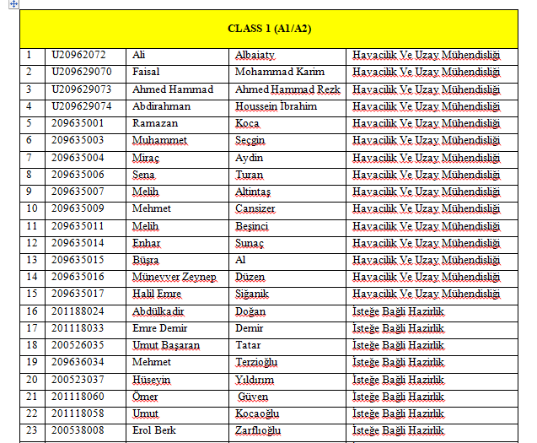
SINIFLAR (Class 1)

Slide 13
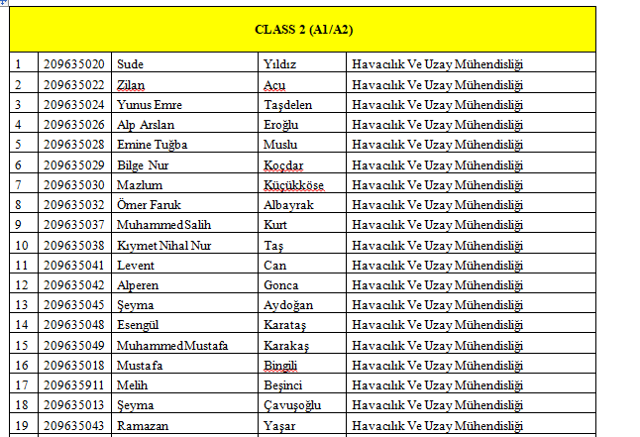
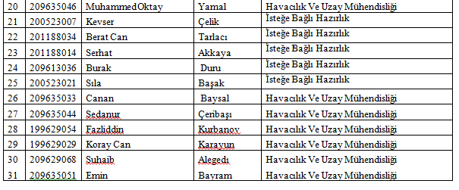
SINIFLAR (Class 2)

Slide 14
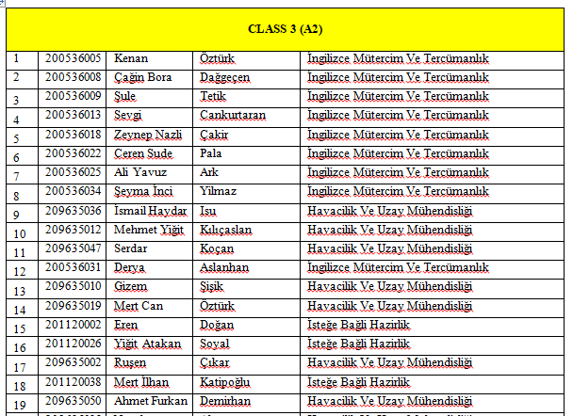
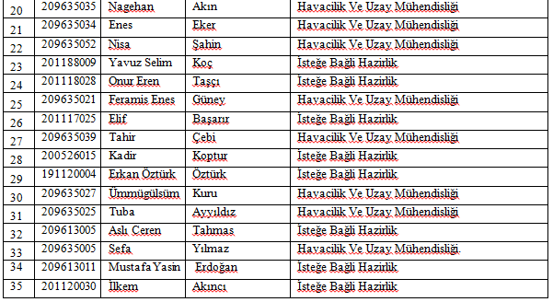
Sınıflar (Class 3)

Slide 15
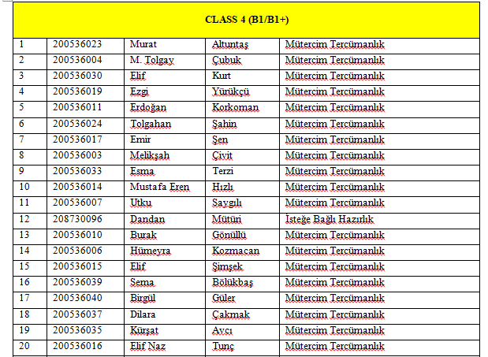
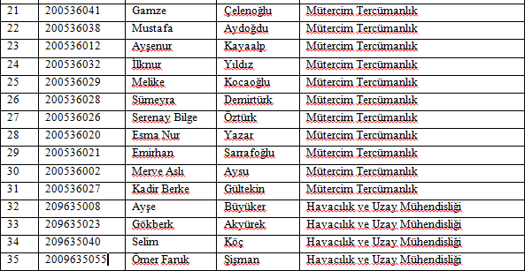
SINIFLAR (Class 4)

Slide 16
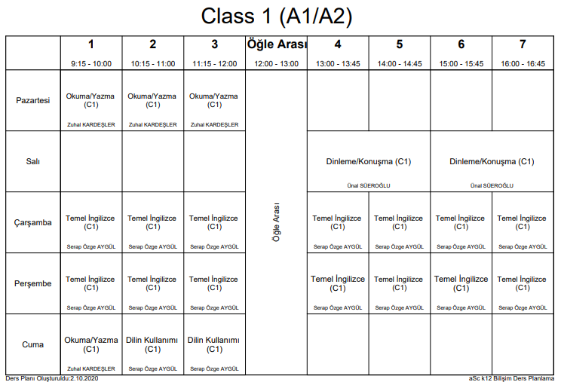
Ders Programları (Class 1)

Slide 17
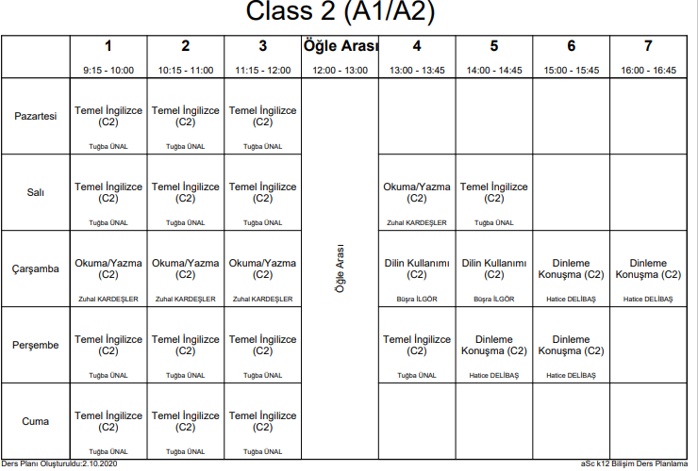
Ders Programları (Class 2)

Slide 18
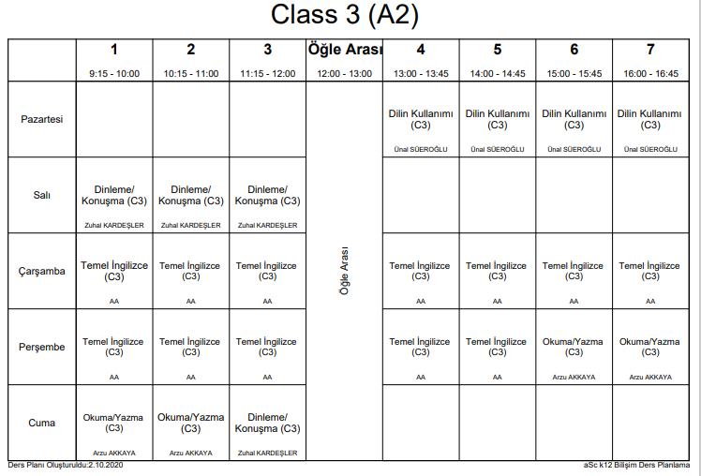
Ders Programları (Class 3)

Slide 19
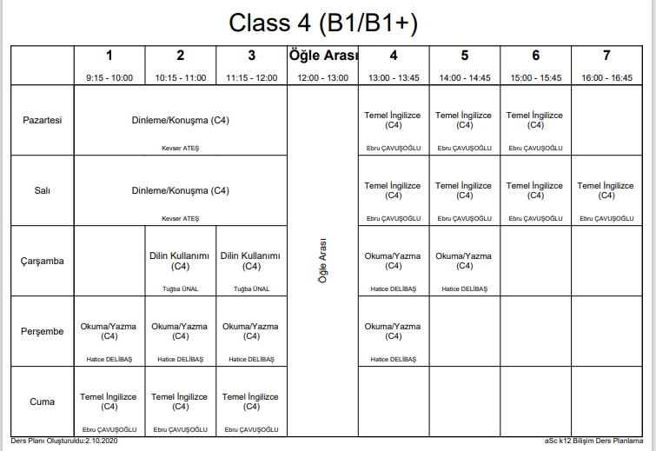
Ders Programları (Class 4)

Slide 20
Class 1 (A1/A2) ve Class 2 (A1/A2) Güz ve Bahar Dönemi Dersler, Dağılımları ve Ders Materyalleri
GÜZ DÖNEMİ
Ders | Dağılım | Ders Materyalleri
Main Course 101 (Temel İngilizce 101) | 14 | New English File Elementary New English File Pre-intermediate (Oxford Yayınevi)
Reading and Writing Skills 101 (Okuma ve Yazma Becerileri 101) | 4 | Q Skills for Success Reading and Writing 1 (Oxford Yayınevi)
Listening and Speaking Skills 101 (Dinleme ve Konuşma Becerileri 101) | 4 | Q Skills for Success Listening and Speaking 1 (Oxford Yayınevi)
Use of English 101 (Dilin Kullanımı 101) | 2 | Essential Grammar in Use Elementary (Cambridge Yayınevi)
 | Toplam: 24 saat
Notes:
Hangi dersleri alacağım? Dağılımları nedir? Ders materyalleri nelerdir? Nereden temin edebilirim?

Slide 21
Class 1 (A1/A2) ve Class 2 (A1/A2) Güz ve Bahar Dönemi Dersler, Dağılımları ve Ders Materyalleri
BAHAR DÖNEMİ
Ders | Dağılım | Ders Materyalleri
Main Course 102 (Temel İngilizce 102) | 10 | New English File Intermediate (Oxford Yayınevi)
Reading and Writing Skills 102 (Okuma ve Yazma Becerileri 102) | 6 | Q Skills for Success Reading and Writing 2 (Oxford Yayınevi)
Listening and Speaking Skills 102 (Dinleme ve Konuşma Becerileri 102) | 6 | Q Skills for Success Listening and Speaking 2 (Oxford Yayınevi)
Use of English 102 (Dilin Kullanımı 102) | 2 | Lecture Ready 1 (Oxford Yayınevi)
 | Toplam: 24 saat
Notes:
Hangi dersleri alacağım? Dağılımları nedir? Ders materyalleri nelerdir? Nereden temin edebilirim?

Slide 22
Class 3 (A2) Güz ve Bahar Dönemi Dersler, Dağılımları ve Ders Materyalleri
GÜZ DÖNEMİ
Ders | Dağılım | Ders Materyalleri
Main Course 201 (Temel İngilizce 201) | 12 | New English File Pre-intermediate (Oxford Yayınevi)
Reading and Writing Skills 201 (Okuma ve Yazma Becerileri 201) | 4 | Q Skills for Success Reading and Writing 1 (Oxford Yayınevi)
Listening and Speaking Skills 201 (Dinleme ve Konuşma Becerileri 201) | 4 | Q Skills for Success Listening and Speaking 1 (Oxford Yayınevi)
Use of English 201 (Dilin Kullanımı 201) | 4 | Essential Grammar in Use Elementary (Cambridge Yayınevi)
 | Toplam: 24 saat
Notes:
Hangi dersleri alacağım? Dağılımları nedir? Ders materyalleri nelerdir? Nereden temin edebilirim?

Slide 23
Class 3 (A2) Güz ve Bahar Dönemi Dersler, Dağılımları ve Ders Materyalleri
BAHAR DÖNEMİ
Ders | Dağılım | Ders Materyalleri
Main Course 202 (Temel İngilizce 202) | 10 | New English File Intermediate (Oxford Yayınevi)
Reading and Writing Skills 202 (Okuma ve Yazma Becerileri 202) | 6 | Q Skills for Success Reading and Writing 2 (Oxford Yayınevi)
Listening and Speaking Skills 202 (Dinleme ve Konuşma Becerileri 202) | 6 | Q Skills for Success Listening and Speaking 2 (Oxford Yayınevi)
Use of English 202 (Dilin Kullanımı 202) | 2 | Lecture Ready 1 (Oxford Yayınevi)
 | Toplam: 24 saat
Notes:
Hangi dersleri alacağım? Dağılımları nedir? Ders materyalleri nelerdir? Nereden temin edebilirim?

Slide 24
Class 4 (B1/B1+) Güz Dönemi Dersler, Dağılımları ve Ders Materyalleri
GÜZ DÖNEMİ
Ders | Dağılım | Ders Materyalleri
Main Course 301 (Temel İngilizce 301) | 10 | New English File Intermediate (Oxford Yayınevi)
Reading and Writing Skills 301 (Okuma ve Yazma Becerileri 301) | 6 | Q Skills for Success Reading and Writing 2 (Oxford Yayınevi)
Listening and Speaking Skills 301 (Dinleme ve Konuşma Becerileri 301) | 6 | Q Skills for Success Listening and Speaking 2 (Oxford Yayınevi)
Use of English 301 (Dilin Kullanımı 301) | 2 | Lecture Ready 1 (Oxford Yayınevi)
 | Toplam: 24 saat
Notes:
Hangi dersleri alacağım? Dağılımları nedir? Ders materyalleri nelerdir? Nereden temin edebilirim?

Slide 25
Zoom Ders Takibi
 | Zoom Meeting ID
Öğr. Gör. Arzu Akkaya | 630 047 7645
Öğr. Gör. Büşra İlgör | 436 384 5921
Öğr. Gör. Ebru Çavuşoğlu | 725 049 1791
Öğr. Gör. Hatice Delibaş | 901 313 8309
Dr. Öğr. Gör. Kevser Ateş (Böl.Baş.) | 8854474341
Öğr. Gör. Serap Özge Aygül | 5937515891
Öğr. Gör. Tuğba Ünal | 721 440 8317
Öğr. Gör. Ünal Süeroğlu | 4793015281
Öğr. Gör. Zuhal Kardeşler | 529 857 9758

Slide 26
Ölçme ve Değerlendirme
İngilizce Yeterlik Sınavı (İYS)
Yılda üç kez düzenlenir:
İYS-1 : güz dönemi başında
İYS-2 : güz dönemi sonunda
İYS-3 : bahar dönemi sonunda
Seviye Belirleme Sınavı (SBS)
Yılda bir kez Güz Dönemi başında düzenlenir. Gerekli hallerde İYS , SBS olarak değerlendirilebilir.
Notes:
Dönem boyunca hangi sınavlara, kaç kez gireceğim? Sınav içerikleri nedir?

Slide 27
Ölçme ve Değerlendirme
Yıl-içi Sınavlar
 | Güz Dönemi | Bahar Dönemi | Ağırlık
Kısa sınavlar | 2 | 2 | %10 + %10
Ara sınav | 1 | 1 | %25
Final sınavı | 1 | 1 | %35
Portfolyo | 1dosya teslim | 1 dosya teslim | %15
Kanaat notu | Ders Yetkileri tarafından verilir | Ders yetkilileri tarafından verilir. | %5
NOT: Gerekli değerlendirme kriter tabloları (rubrics) birim sorumluları tarafından sizlerle paylaşılacaktır.
Notes:
Yıl-içinde girmem gereken sınavlar hangileridir? Yıl-içi sınavlar kaç kez ve ne zaman düzenlenmektedir? Başarı notumun belirlenmesinde ağırlıkları nedir?

Slide 28
Dersler yarın programda belirtiği gibi başlayacaktır.
Sorularınızı yada aklınıza takılanları birim sorumlunuzla görüşebilirsiniz.
TEŞEKKÜRLER.

